Slide 1
Вопросы по Библии
Книга Бытие Часть 2

Slide 2
Вопрос №1
Зачем люди хотели построить башню до небес?
А
Чтобы быть подобными Богу
Б
Чтобы сделать себе имя
В
Чтобы о них помнили народы

Slide 3
Вопрос №2
Где умер Фарра, отец Авраама?
А
В Уре Халдейском
Б
В Ханаане
В
В Харране

Slide 4
Вопрос №3
Сколько лет было Аврааму, когда у него родился сын?
А
75
Б
86
В
100

Slide 5
Вопрос №4
Зачем в Египте Авраам называл Сару своей сестрой?
А
Чтобы не умереть
Б
?
В
Чтобы Аврааму было хорошо ради нее

Slide 6
Вопрос №5
Как звали отца Лота?
А
Фарра
Б
Аран
В
Серух

Slide 7
Вопрос №6
Где служанка Агарь встретилась с ангелом?
А
В селении
Б
На дороге
В
У источника

Slide 8
Вопрос №7
Кто дал сыну Авраама имя Исаак?
А
Авраам
Б
Бог
В
Сара

Slide 9
Вопрос №8
В какое время дня явились Аврааму 3 мужа?
А
Утром
Б
Днем
В
Вечером

Slide 10
Вопрос №9
Какое угощение Авраам предложил путникам?
А
Козленка
Б
Теленка
В
Ягненка

Slide 11
Вопрос №10
После раздора между пастухами в какую сторону отделился Лот от Авраама?
А
На север
Б
На юг
В
На восток

Slide 12
Вопрос №11
Сколько раз Авраам обращался к Богу о помиловании праведников в Содоме?
А
7
Б
6
В
5

Slide 13
Вопрос №12
Что сделали ангелы с содомлянами, которые подступали к дому Лота?
А
Испепелили огнем
Б
Поразили слепотой
В
Вывели их и поставили вне города

Slide 14
Вопрос №13
Что сделал Бог с Содомом?
А
Послал бурю и град
Б
Послал серу и огонь
В
Послал моровую язву

Slide 15
Вопрос №14
К кому Бог пришел во сне в Гераре?
А
К Аврааму
Б
К Авимелеху
В
К Елиезеру

Slide 16
Вопрос №15
С чем сравнивал Господь потомство Авраама во второй раз?
А
С песком земным
Б
Со звездами
В
С народами и племенами

Slide 17
Вопрос №16
Кто был отец Аммонитян?
А
Амнон
Б
Аман
В
Бен-Амми

Slide 18
Вопрос №17
Где укрылся Лот, когда вышел из Содома?
А
Город
Б
Гора
В
Пустыня

Slide 19
Ответы

Slide 20
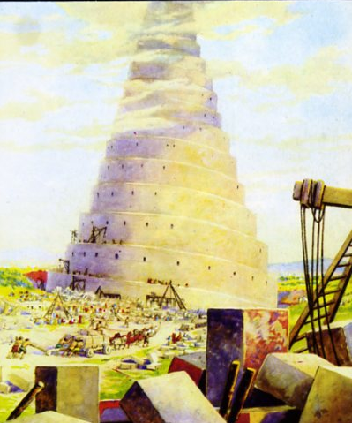
1. Зачем люди хотели построить башню до небес?
Б) Чтобы сделать себе имя
"И сказали они: построим себе город и башню, высотою до небес, и сделаем себе имя, прежде нежели рассеемся по лицу всей земли." (Быт. 11:4)

Slide 21
2. Где умер Фарра, отец Авраама?
В) В Харране
"И было дней жизни Фарры двести пять лет, и умер Фарра в Харране."
(Быт. 11:32)

Slide 22
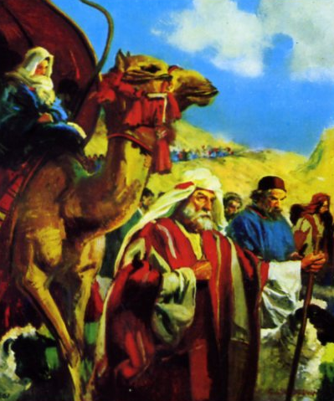
3. Сколько лет было Аврааму, когда у него родился сын?
Б) 86
"Аврам был восьмидесяти шести лет, когда Агарь родила Авраму Измаила. "
(Быт. 16:16)

Slide 23
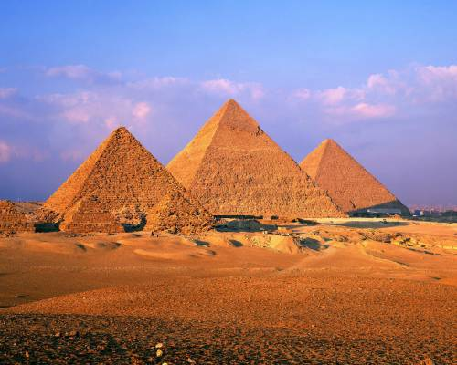
4. Зачем в Египте Авраам называл Сару своей сестрой?
В) Чтобы Аврааму было хорошо ради нее
"…скажи же, что ты мне сестра, дабы мне хорошо было ради тебя…"
(Быт. 12:13)

Slide 24
5. Как звали отца Лота?
Б) Аран
"Вот родословие Фарры: Фарра родил Аврама, Нахора и Арана. Аран родил Лота."
(Быт. 11:27)

Slide 25
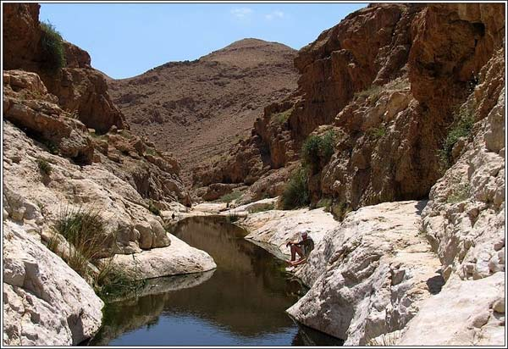
6. Где служанка Агарь встретилась с ангелом?
В) У источника
"И нашел ее Ангел Господень у источника воды в пустыне, у источника на дороге к Суру."
(Быт. 16:7)

Slide 26
7. Кто дал сыну Авраама имя Исаак?
Б) Бог
"Бог же сказал: именно Сарра, жена твоя, родит тебе сына, и ты наречешь ему имя: Исаак…"
(Быт. 17:19)

Slide 27
8. В какое время дня явились Аврааму 3 мужа?
Б) Днем
"И явился ему Господь у дубравы Мамре, когда он сидел при входе в шатер, во время зноя дневного. Он возвел очи свои и взглянул, и вот, три мужа стоят против него"
(Быт. 18:1,2)

Slide 28
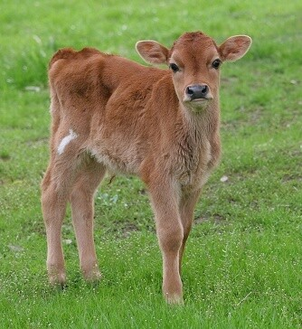
9. Какое угощение Авраам предложил путникам?
Б) Теленка
"И побежал Авраам к стаду, и взял теленка нежного и хорошего, и дал отроку, и тот поспешил приготовить его."
(Быт. 18:7)

Slide 29
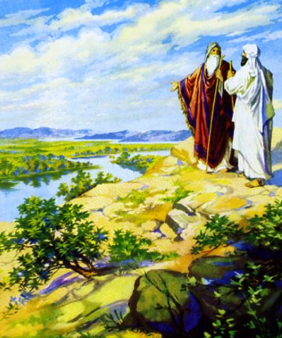
10. После раздора между пастухами в какую сторону отделился Лот от Авраама?
В) На восток
"… и избрал себе Лот всю окрестность Иорданскую; и двинулся Лот к востоку. И отделились они друг от друга."
(Быт. 13:11)

Slide 30
11. Сколько раз Авраам обращался к Богу о помиловании праведников в Содоме?
Б) 6

Slide 31
12. Что сделали ангелы с содомлянами, которые подступали к дому Лота?
Б) Поразили слепотой
"…а людей, бывших при входе в дом, поразили слепотою, от малого до большого, так что они измучились, искав входа. "
(Быт. 19:11)

Slide 32
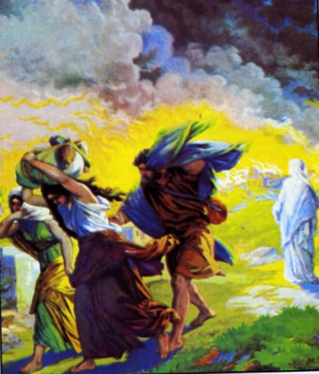
13. Что сделал Бог с Содомом?
Б) Послал серу и огонь
"И пролил Господь на Содом и Гоморру дождем серу и огонь от Господа с неба…"
(Быт. 19:24)

Slide 33
14. К кому Бог пришел во сне в Гераре?
Б) К Авимелеху
"И пришел Бог к Авимелеху ночью во сне и сказал ему: вот, ты умрешь за женщину, которую ты взял, ибо она имеет мужа…"
(Быт. 20:3)

Slide 34
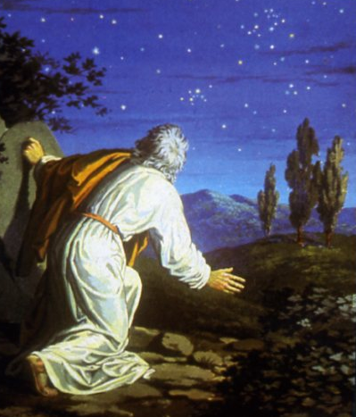
15. С чем сравнивал Господь потомство Авраама во второй раз?
Б) Со звездами
"И вывел его вон и сказал: посмотри на небо и сосчитай звезды, если ты можешь счесть их. И сказал ему: столько будет у тебя потомков."
(Быт. 15:5)

Slide 35
16. Кто был отец Аммонитян?
В) Бен-Амми
"И младшая также родила сына, и нарекла ему имя: Бен-Амми. Он отец Аммонитян доныне."
(Быт. 19:38)

Slide 36
17. Где укрылся Лот, когда вышел из Содома?
А) Город
"…вот, ближе бежать в сей город, он же мал; побегу я туда и сохранится жизнь моя. "
(Быт. 19:20)

